Slide 1
Excel for Business Intelligence Analyst
CONSULTING & ANALYTICS
Buổi 5: Mô hình dữ liệu & DAX
Bắt buộc máy Windows có Power Pivot (Data → Manage Data Model)
Mở sẵn: file khởi đầu B4_MCI_Mart_Answer.xlsx (đáp án Buổi 4)
Notes:
Thời lượng: 0,5 phút.
LỜI GIẢNG
Chào cả lớp, chào mừng đến Buổi 5. Buổi trước các bạn đã có sáu bảng sạch, tự cập nhật bằng một nút Refresh. Hôm nay mình nối sáu bảng đó thành một mô hình, và viết công thức KPI một lần để mọi báo cáo dùng chung.

Slide 2
Câu hỏi mở buổi
PHẦN 0 · MỞ ĐẦU
“Doanh thu tháng này đạt bao nhiêu % mục tiêu, và vì sao mỗi báo cáo cũ lại ra một con số khác nhau?”
Tầng 3 — Diagnostic
Báo cáo A · Gross Margin % Quý 1/2025
34,18%
tổng lợi nhuận ÷ tổng doanh thu
≠
Báo cáo B · Gross Margin % Quý 1/2025
33,77%
trung bình biên lợi nhuận từng dòng
Cùng một dữ liệu. Không ai bịa số — chỉ là hai công thức khác nhau.
Notes:
Thời lượng: 2 phút.
LỜI GIẢNG
Câu hỏi hôm nay có hai nửa. Nửa đầu dễ: tháng này đạt bao nhiêu phần trăm mục tiêu. Nửa sau mới là chuyện thật ở công ty: vì sao mỗi báo cáo lại ra một con số khác nhau?
Ví dụ trên slide. Cùng dữ liệu Quý 1, báo cáo A ghi biên lợi nhuận gộp 34,18%, báo cáo B ghi 33,77%. Không ai bịa số. Báo cáo A lấy tổng lợi nhuận chia tổng doanh thu, đúng như bảng KPI_SUMIFS các bạn làm ở Buổi 2. Báo cáo B tính biên lợi nhuận cho từng dòng rồi lấy trung bình. Hai công thức, hai con số, và cuộc họp mất nửa tiếng để cãi xem số nào đúng.
Đây là câu hỏi Tầng 3 — vì sao. Cuối buổi các bạn sẽ có câu trả lời cho cả hai nửa: một mô hình dữ liệu, và mỗi KPI chỉ có một định nghĩa duy nhất.

Slide 3
Recap Buổi 4 & file khởi đầu
PHẦN 0 · MỞ ĐẦU
• Viên gạch B4: 6 bảng sạch trong Data Model — Sales 30.247 dòng (4.436.849.500), Product 40, Store 12, Customer 1.500, Target 144, Calendar 731. Refresh tự cập nhật.
• Bài về nhà B4: đối soát trước khi tính % target — ST07 tháng 4 thiếu file bổ sung chỉ đạt 54,3%, đủ file đạt 97,4%; cả chuỗi 103,1%.
• File khởi đầu hôm nay = đáp án B4 (B4_MCI_Mart_Answer.xlsx). Lưu thành B5_<HoTen>.xlsx. KHÔNG bấm Refresh All.
B5 · Star schema + DAX
✓ B4 · Pipeline Power Query
Demo: ../B4_Power_Query/Practice/B4_MCI_Mart_Answer.xlsx (sheet Kiem_tra_B4) · ../B4_Power_Query/Homework/B4_BTVN_MCI_Mart_T4_2025_Answer.xlsx (sheet KetQua_T4)
Notes:
Thời lượng: 2,5 phút.
LỜI GIẢNG
(→ mở ../B4_Power_Query/Practice/B4_MCI_Mart_Answer.xlsx, sheet Kiem_tra_B4) Nhắc nhanh buổi trước: sáu bảng sạch, Sales ba mươi nghìn hai trăm bốn mươi bảy dòng, mười dòng đối soát đều tick xanh.
Bài về nhà: tháng 4, mỗi cửa hàng một file. Bạn nào đối soát với số liệu hệ thống thì phát hiện ST07 thiếu nửa tháng — chưa thêm file bổ sung, ST07 chỉ đạt 54,3% target; thêm vào thì lên 97,4%. (→ nếu còn thời gian: mở ../B4_Power_Query/Homework/B4_BTVN_MCI_Mart_T4_2025_Answer.xlsx, sheet KetQua_T4) Đối soát trước, kết luận sau — hôm nay mình còn dùng thói quen đó nhiều lần.
File khởi đầu hôm nay là chính file đáp án Buổi 4. Các bạn lưu thành B5_<HoTen>.xlsx. Một lưu ý quan trọng: hôm nay không bấm Refresh All. Dữ liệu đã nằm sẵn trong Data Model; tham số thư mục trong file đang trỏ tới máy khác, bấm Refresh chỉ ra lỗi.

Slide 4
1. Data Model: nhiều bảng, một mô hình
Notes:
Thời lượng: 0,5 phút.
LỜI GIẢNG
Phần 1: mở Data Model ra xem, và hiểu vì sao mình giữ các bảng riêng thay vì gộp thành một bảng khổng lồ.

Slide 5
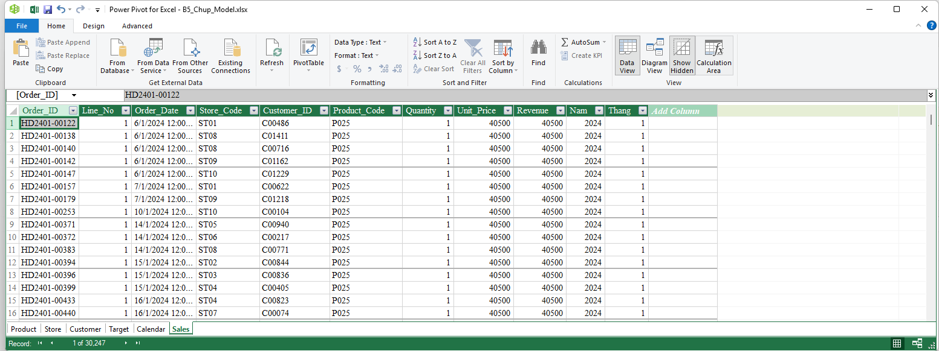
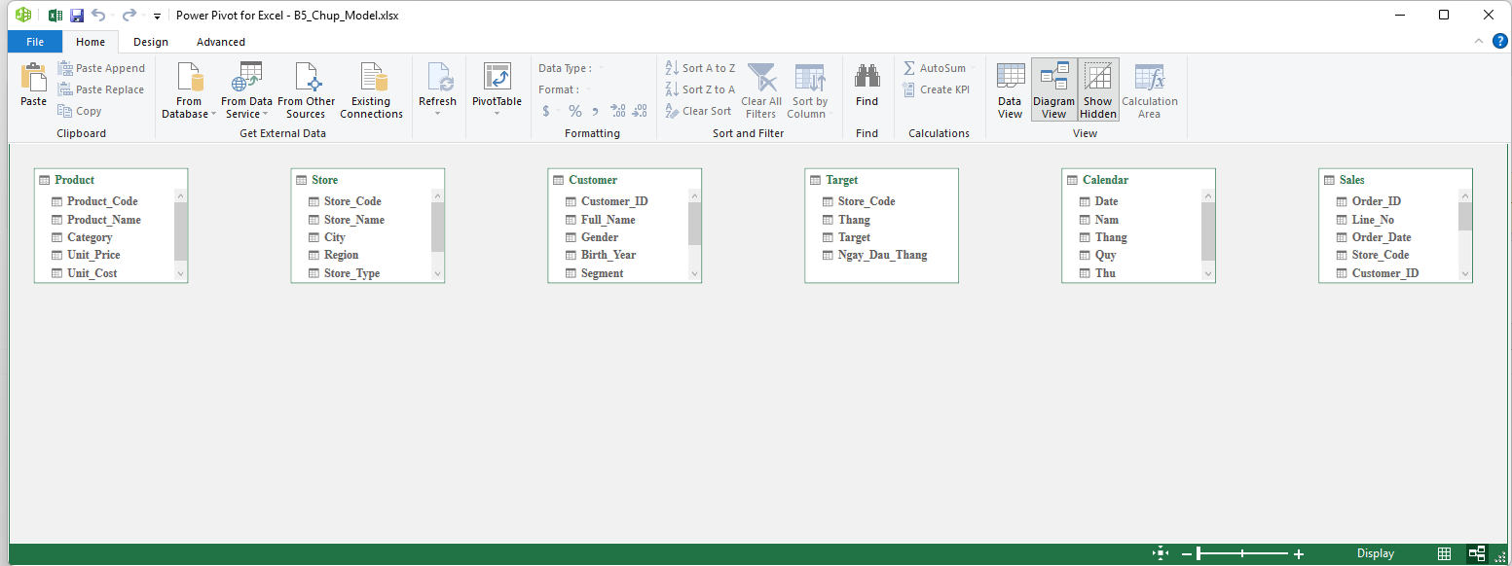
Data View · Diagram View
PHẦN 1 · DATA MODEL
Tên | Mục đích
Data → Manage Data Model | Mở cửa sổ Power Pivot — nơi chứa Data Model, tách riêng khỏi worksheet (hoặc Power Pivot → Manage)
Data View | Mỗi bảng một tab; xem dữ liệu, thêm calculated column; dòng Record ghi số dòng
Diagram View | Mỗi bảng là một hộp; relationship là đường nối giữa các hộp
TIP
Không thấy Manage Data Model: bật add-in Power Pivot (File → Options → COM Add-ins).
PRO TIP
Diagram View: kéo lookup bao quanh fact.
Ảnh: Demo/B5_Demo_Model.xlsx, Data → Manage Data Model (Data View, Diagram View)
Notes:
Thời lượng: 5,5 phút.
LỜI GIẢNG
(→ mở Demo/B5_Demo_Model.xlsx: Data → Manage Data Model) Đây là cửa sổ Power Pivot, một cửa sổ riêng. Mọi thứ Buổi 4 nạp vào Data Model nằm ở đây. (→ chỉ các tab dưới cùng) Sáu tab, sáu bảng: Sales, Product, Store, Customer, Target, Calendar. (→ bấm tab Sales, chỉ dòng Record ở dưới cùng: 1 of 30,247) Sales: ba mươi nghìn hai trăm bốn mươi bảy dòng — đúng con số đối soát cuối Buổi 4.
Đây là Data View: xem dữ liệu theo dạng bảng. Nó giống worksheet nhưng không sửa được từng ô; dữ liệu đến từ Power Query, muốn sửa thì sửa ở query.
(→ Home → Diagram View) Còn đây là Diagram View. Mỗi bảng là một hộp, liệt kê tên cột. Câu hỏi cho lớp: nhìn sơ đồ này, các bạn thấy thiếu gì? (→ chờ) Thiếu đường nối. Sáu bảng đứng rời nhau — đúng giới hạn mình nói ở cuối Buổi 4. Nối chúng lại là việc của Phần 2.

Slide 6
Normalization · Fact vs Lookup
PHẦN 1 · DATA MODEL
Normalization: mỗi thông tin lưu đúng MỘT chỗ — tên ngành nằm ở Product, không lặp lại trên từng dòng bán hàng.
Fact — ghi sự kiện, có số để cộng
Lookup — mô tả, mỗi đối tượng một dòng
Sales · 30.247 dòng
grain: 1 sản phẩm trong 1 đơn
Product · 40
sản phẩm
Store · 12
cửa hàng
Target · 144 dòng
grain: tháng × cửa hàng — fact thứ hai
Customer · 1.500
khách hàng
Calendar · 731
ngày
TIP
Bảng fact dài, có cột số (Quantity, Revenue). Bảng lookup ngắn, chủ yếu là chữ. Target là fact: nó ghi một con số kế hoạch — nhưng không có cột sản phẩm.
Số dòng: Data Model của file khởi đầu (Power Pivot → Data View)
Notes:
Thời lượng: 5 phút.
LỜI GIẢNG
Buổi 2 các bạn đã gặp chữ grain: một dòng của bảng là một cái gì. Hôm nay mình chia bảng thành hai loại theo vai trò.
Bảng fact ghi sự kiện: mỗi lần bán một sản phẩm là một dòng Sales. Bảng fact dài, và có cột số để cộng — Quantity, Revenue. Bảng lookup mô tả đối tượng: mỗi sản phẩm một dòng, mỗi cửa hàng một dòng, mỗi ngày một dòng. Bảng lookup ngắn, chủ yếu là chữ.
Nguyên tắc normalization: mỗi thông tin chỉ lưu một chỗ. Tên ngành "Bánh kẹo" nằm một lần ở bảng Product, không lặp lại trên hàng nghìn dòng bán hàng.
Câu hỏi cho lớp: bảng Target là fact hay lookup? (→ chờ) Target ghi một con số — doanh thu kế hoạch — cho mỗi cửa hàng mỗi tháng. Nó là fact: fact thứ hai, với grain khác hẳn Sales. Sales chi tiết tới từng dòng đơn; Target chỉ tới tháng và cửa hàng, không có sản phẩm. Nhớ chi tiết này, Phần 2 nó sẽ gây ra một con số rất lạ.

Slide 7
Primary key · Foreign key
PHẦN 1 · DATA MODEL
Bảng lookup | Primary key (duy nhất) | Foreign key ở bảng fact (lặp lại)
Product | Product_Code — 40 mã | Sales[Product_Code]
Store | Store_Code — 12 mã | Sales[Store_Code] · Target[Store_Code]
Customer | Customer_ID — 1.500 mã | Sales[Customer_ID]
Calendar | Date — 731 ngày | Sales[Order_Date] · Target[Ngay_Dau_Thang]
Khóa chính phải DUY NHẤT
P021 (B2) · P015 (B4)
trùng thì không tạo được quan hệ
Khóa ngoại không có trong lookup
0 dòng
đã kiểm bằng Left Anti ở B4
TIP
Ngay_Dau_Thang (B4 thêm vào Target) là cái móc để Target nối vào Calendar.
Notes:
Thời lượng: 4 phút.
LỜI GIẢNG
Muốn nối bảng thì cần khóa. Ở bảng lookup, cột khóa gọi là primary key — khóa chính: mỗi giá trị chỉ xuất hiện một lần. Bốn mươi sản phẩm, bốn mươi mã. Ở bảng fact, cùng cột đó gọi là foreign key — khóa ngoại: một mã sản phẩm xuất hiện ở hàng trăm dòng bán hàng.
Các bạn đã gặp khóa ba lần rồi. Buổi 2, XLOOKUP sai vì P021 trùng. Buổi 4, Merge làm Sales phình ra vì P015 trùng. Hôm nay quy tắc vẫn vậy, chỉ chặt hơn: khóa chính trùng thì Data Model không cho tạo quan hệ.
Để ý dòng Calendar: khóa chính là Date, mỗi ngày một dòng. Sales nối vào bằng Order_Date, còn Target nối vào bằng Ngay_Dau_Thang — cái cột ngày đầu tháng các bạn thêm ở Buổi 4. Hôm nay nó phát huy tác dụng.

Slide 8
Relationships vs Merged tables
PHẦN 1 · DATA MODEL
Merge (Buổi 4)
Kéo cột của lookup vào bảng fact → một bảng to, thông tin lặp lại trên mọi dòng.
Lookup trùng khóa → số dòng phình ra (28.328 → 29.408), không báo lỗi.
Relationship
Giữ các bảng riêng, nối bằng khóa; Pivot lấy cột từ bảng nào cũng được.
Mỗi thông tin một chỗ → mô hình hình ngôi sao (star schema).
Merge Product, Store, Customer vào Sales
453.705 ô
30.247 dòng × 15 cột mô tả, lặp lại
Giữ lookup riêng + relationship
9.220 ô
Product 40×4 · Store 12×5 · Customer 1.500×6
TIP
Star schema: fact ở giữa, lookup xung quanh — mình dựng nó ở Phần 2.
Số ô tính từ Data Model của file khởi đầu (build_b5_meta.json)
Notes:
Thời lượng: 5 phút.
LỜI GIẢNG
Câu hỏi cho lớp: Buổi 4 mình đã biết Merge. Sao không Merge hết Product, Store, Customer vào Sales cho xong? (→ chờ)
Làm được, nhưng tốn. Merge cả ba lookup thì mỗi dòng trong ba mươi nghìn dòng Sales phải mang thêm mười lăm cột mô tả: tên sản phẩm, ngành, tên cửa hàng, miền, phân khúc khách… Cộng lại hơn bốn trăm năm mươi nghìn ô, toàn là thông tin lặp. Giữ các bảng riêng thì chỉ cần hơn chín nghìn ô. Và nhớ cái bẫy Buổi 4: lookup trùng một khóa, Merge làm số dòng phình từ 28.328 lên 29.408 mà không báo lỗi nào.
Relationship làm điều ngược lại: không chép gì cả. Mỗi bảng ở yên chỗ của nó, chỉ nối với nhau bằng khóa. Pivot muốn lấy "ngành hàng" thì đi theo đường nối sang bảng Product. Hình dạng của mô hình này có tên riêng: star schema — hình ngôi sao, fact ở giữa, lookup xung quanh. Mình dựng nó ngay bây giờ.

Slide 9
2. Relationship: nối bảng bằng khóa, không bằng công thức
Notes:
Thời lượng: 0,5 phút.
LỜI GIẢNG
Phần 2: tạo relationship, và đưa fact thứ hai — Target — vào mô hình.

Slide 10
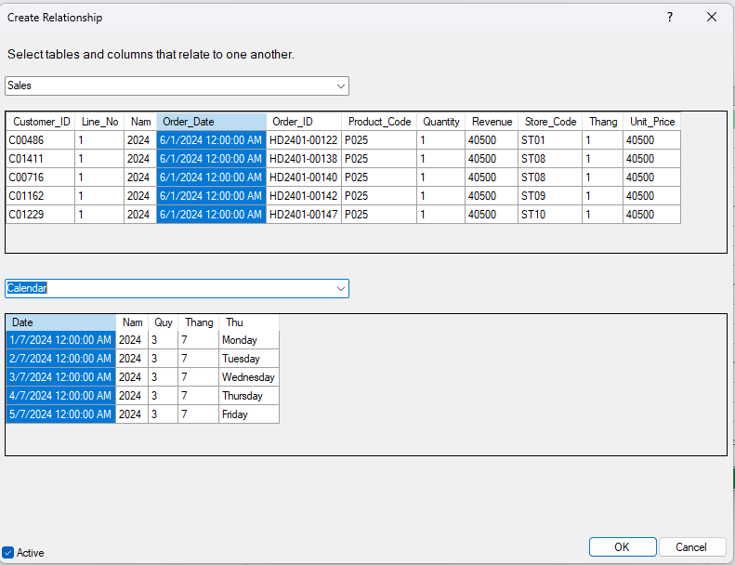
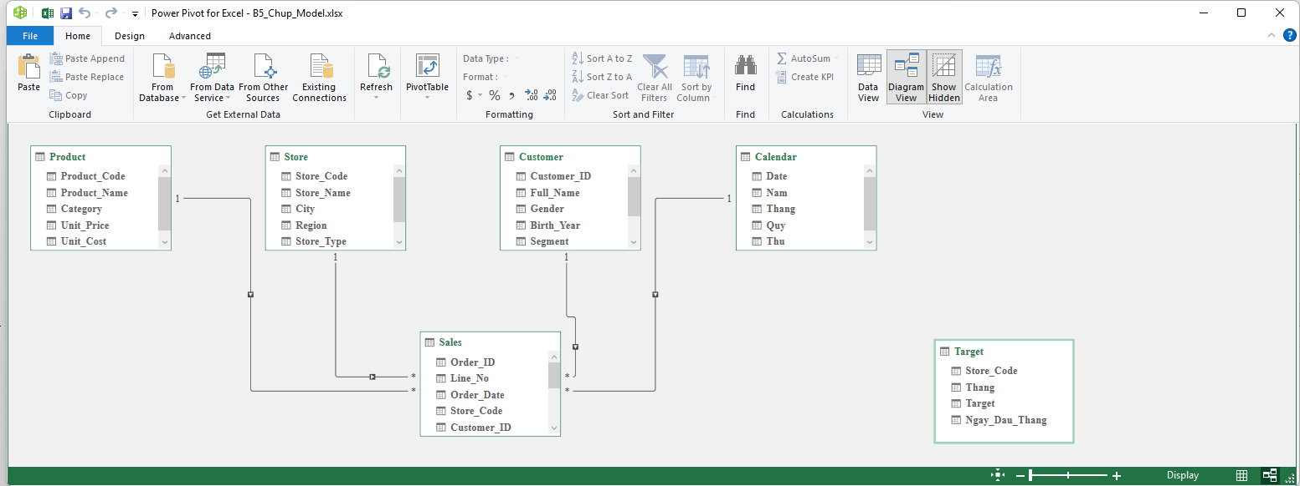
Tạo và quản lý Relationship
PHẦN 2 · RELATIONSHIP
Tên | Mục đích
Kéo thả trong Diagram View | Kéo cột khóa ngoại của bảng fact, thả lên khóa chính của bảng lookup
Design → Create Relationship | Hộp thoại chọn bảng và cột hai bên — khi sơ đồ quá rối để kéo
Design → Manage Relationships | Xem, sửa, xóa từng relationship (ngoài Excel: Data → Relationships)
TIP
Hai cột phải CÙNG KIỂU dữ liệu (Order_Date và Date đều là Date nhờ Using Locale ở B4). Báo trùng giá trị = khóa lookup bị trùng → Remove Duplicates trong Power Query.
Ảnh: Demo/B5_Demo_Model.xlsx, Power Pivot → Diagram View; Design → Create Relationship
Notes:
Thời lượng: 5,5 phút.
LỜI GIẢNG
(→ Diagram View: kéo cột Product_Code trong hộp Sales, thả lên Product_Code trong hộp Product) Kéo từ bảng fact, thả lên bảng lookup. Một đường nối xuất hiện. (→ làm tương tự: Sales[Store_Code] → Store[Store_Code], Sales[Customer_ID] → Customer[Customer_ID])
Cái thứ tư mình làm bằng hộp thoại, để các bạn biết cách thứ hai. (→ Design → Create Relationship: bảng Sales, cột Order_Date; bảng Calendar, cột Date → OK) Cách này hữu ích khi sơ đồ có nhiều bảng, kéo thả dễ nhầm.
(→ kéo hộp Sales vào giữa, bốn lookup xung quanh) Nhìn kỹ một đường nối: đầu phía Product có số 1, đầu phía Sales có dấu sao. Câu hỏi cho lớp: số 1 và dấu sao nói gì? (→ chờ) Một sản phẩm, xuất hiện ở nhiều dòng bán hàng. Một – nhiều. Slide sau mình nói kỹ.
(→ Design → Manage Relationships) Đây là danh sách mọi quan hệ — bốn dòng. Muốn sửa hay xóa thì vào đây.

Slide 11
Cardinality 1-* · Filter direction
PHẦN 2 · RELATIONSHIP
Store · 12 dòng
Region = Nam
Cardinality: mức độ duy nhất của khóa ở hai đầu — 1 (lookup, duy nhất) – * (fact, lặp lại). Data Model chỉ nhận 1-1 và 1-*; khóa trùng ở cả hai đầu (nhiều–nhiều) không tạo được.
Filter direction: bộ lọc chảy TỪ LOOKUP XUỐNG FACT. Chọn Region = Nam ở Store → Sales chỉ còn dòng của cửa hàng miền Nam. Chiều ngược lại không có.
Quy tắc vàng: không bao giờ nối thẳng hai bảng fact. Sales và Target gặp nhau qua lookup chung.
1
*
Sales · 30.247 dòng
chỉ còn dòng cửa hàng miền Nam
TIP
Bộ lọc chảy như nước, từ trên xuống: lookup ở trên, fact ở dưới.
Sơ đồ khái niệm: bộ lọc từ Store chảy xuống Sales qua relationship Store_Code
Notes:
Thời lượng: 3,5 phút.
LỜI GIẢNG
Cardinality nghe khó nhưng ý đơn giản: ở mỗi đầu đường nối, khóa duy nhất hay lặp lại. Đầu lookup duy nhất — số 1. Đầu fact lặp lại — dấu sao. Quan hệ chuẩn trong Data Model là một – nhiều.
Quan trọng hơn là hướng lọc. Bộ lọc chảy như nước, từ trên xuống: từ lookup xuống fact. Các bạn chọn miền Nam ở bảng Store, bộ lọc chảy theo đường nối xuống Sales, Sales chỉ còn các dòng của cửa hàng miền Nam. Chiều ngược lại thì không: lọc bảng Sales không làm bảng Store ngắn đi.
Và một quy tắc vàng: không nối thẳng hai bảng fact với nhau. Sales và Target đều có Store_Code, nhưng chúng gặp nhau qua bảng Store — lookup chung. Slide sau sẽ cho thấy vì sao quy tắc này quan trọng.

Slide 12
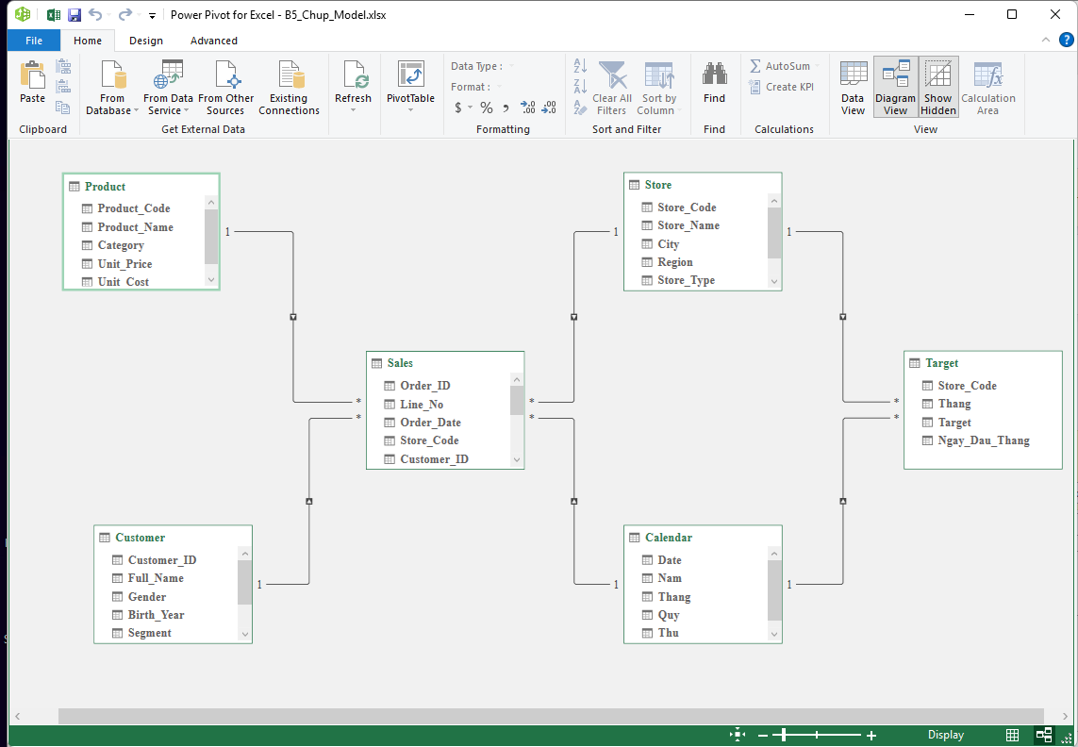
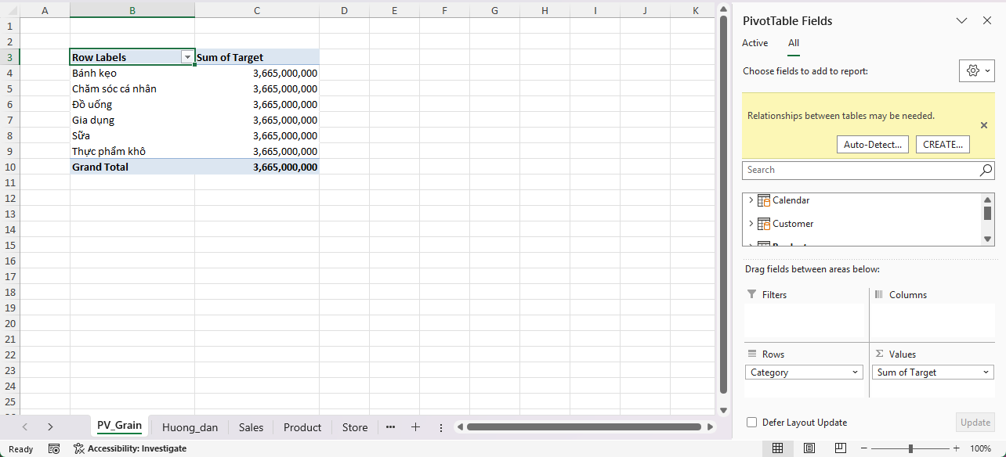
Fact thứ hai: Target lọc qua lookup chung
PHẦN 2 · RELATIONSHIP
Insert → PivotTable ▾ → From Data Model · relationship cho Target
Pivot đọc thẳng Data Model. Target chỉ lọc được qua lookup CHUNG với Sales: Target[Store_Code] → Store · Target[Ngay_Dau_Thang] → Calendar.
Chưa nối · mọi ngành
3.665 tr
= target cả năm
Đã nối · theo miền
1.227 · 753 · 1.685
triệu (Bắc · Trung · Nam)
TIP
Cùng một con số ở MỌI dòng = trường ở Rows không lọc được bảng của trường ở Values. Kiểm tra Diagram View. Target không có cột sản phẩm: ngành hàng lặp lại là ĐÚNG.
Ảnh: Demo/B5_Demo_Model.xlsx, sheet PV_Grain (Insert → PivotTable → From Data Model); Power Pivot → Diagram View
Notes:
Thời lượng: 5,5 phút.
LỜI GIẢNG
Giờ đưa Target vào báo cáo. Mình cố ý làm "sai" trước. (→ Insert → PivotTable ▾ → From Data Model → New Worksheet; đổi tên sheet thành PV_Grain) PivotTable From Data Model đọc thẳng mô hình, nên danh sách trường có đủ sáu bảng. (→ Rows: Product → Category; Values: tick Target → Target)
Câu hỏi cho lớp: sáu ngành hàng, sáu dòng — mà dòng nào cũng 3.665.000.000. Vì sao? (→ chờ) Thanh vàng phía trên danh sách trường gợi ý: thiếu relationship. Target chưa nối với bảng nào. Nhưng sâu hơn: bảng Target không có cột sản phẩm — kế hoạch chỉ lập tới cửa hàng và tháng. Nên dù nối thế nào, ngành hàng cũng không lọc được Target. Pivot không biết chia, nên đưa cả tổng vào mọi dòng.
Nối Target vào hai lookup nó có chung với Sales. (→ Diagram View: kéo Target[Store_Code] thả lên Store[Store_Code]; Design → Create Relationship: Target / Ngay_Dau_Thang — Calendar / Date → OK) Cột Ngay_Dau_Thang của Buổi 4 chính là cái móc để Target nối vào lịch.
(→ quay lại PV_Grain: bỏ Category khỏi Rows, kéo Store → Region vào Rows) Giờ chia đúng: Bắc 1 tỷ 227 triệu, Trung 753 triệu, Nam 1 tỷ 685 triệu. (→ kéo Category trở lại Rows, dưới Region) Còn ngành hàng thì vẫn lặp lại — và đó là đúng. Target chỉ lọc được theo những chiều mà Target có: cửa hàng, miền, tháng. (→ Diagram View: chỉ hình ngôi sao có hai bảng ở giữa) Đây là brick output thứ nhất hôm nay: một mô hình ngôi sao với hai bảng fact, gặp nhau qua Store và Calendar.

Slide 13
Nghỉ 10 phút
Trước khi quay lại: mở Diagram View, kiểm tra đủ 6 relationship
Notes:
Thời lượng: 10 phút.

Slide 14
3. Calculated Column và Measure: tính từng dòng hay tính từng ô
Notes:
Thời lượng: 0,5 phút.
LỜI GIẢNG
Phần 3: hai cách viết công thức trong Data Model, và vì sao KPI phải chọn đúng cách.

Slide 15
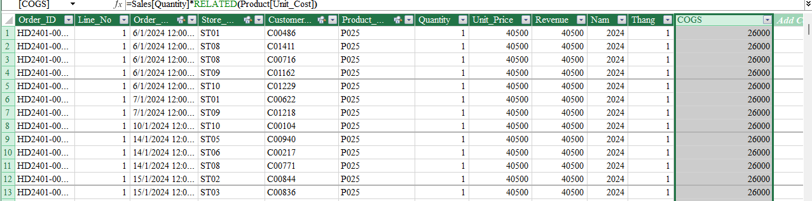
Calculated Column · RELATED
PHẦN 3 · COLUMN VS MEASURE
Tên | Mục đích
Calculated Column (Data View → Add Column) | Công thức tính cho TỪNG DÒNG, kết quả LƯU thành một cột của bảng
RELATED(<cột ở bảng lookup>) | Lấy giá trị từ bảng lookup theo relationship — XLOOKUP của Data Model
fx
= Sales[Quantity] * RELATED(Product[Unit_Cost]) → đổi tên cột: COGS
TIP
Không có địa chỉ ô kiểu A1: công thức viết theo tên cột, áp cho cả cột. Đổi tên: double-click tiêu đề.
PRO TIP
RELATED chỉ chạy khi ĐÃ CÓ relationship, và đi từ fact sang lookup (phía “nhiều” sang phía “một”).
Ảnh: Demo/B5_Demo_DAX.xlsx, Power Pivot → Data View, bảng Sales, cột COGS
Notes:
Thời lượng: 5 phút.
LỜI GIẢNG
(→ mở Demo/B5_Demo_DAX.xlsx: mô hình đã nối đủ 6 relationship, giống cuối Slide 12; học viên nào chưa kịp nối thì mở Demo/B5_Demo_DAX_HocVien.xlsx làm tiếp) Buổi 2 các bạn tính giá vốn bằng cách XLOOKUP Unit_Cost từ bảng Product về bảng Sales, rồi nhân với Quantity. Trong Data Model, việc đó gọn hơn nhiều.
(→ Data View, tab Sales, bấm vào ô đầu tiên của cột Add Column; gõ trên thanh công thức =Sales[Quantity]*RELATED(Product[Unit_Cost]) → Enter) RELATED đi theo đường nối sang bảng Product, lấy Unit_Cost của đúng sản phẩm trên dòng đó. Không cần XLOOKUP, không cần khóa tuyệt đối — vì relationship đã làm việc nối. (→ double-click tiêu đề cột, đổi tên thành COGS)
Đây là calculated column: tính một lần cho từng dòng, kết quả nằm trong bảng như một cột thật. Ba mươi nghìn dòng, ba mươi nghìn giá trị COGS. Cột kiểu này hợp với thuộc tính của từng dòng: giá vốn của dòng đó, nhóm của dòng đó.

Slide 16
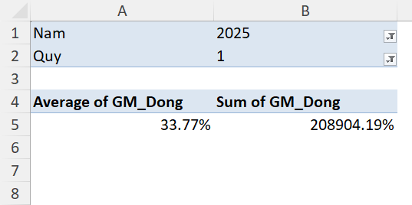
Vì sao KPI tỷ lệ phải là measure
PHẦN 3 · COLUMN VS MEASURE
fx
GM_Dong = DIVIDE(Sales[Revenue] - Sales[COGS], Sales[Revenue]) (calculated column, thêm tạm)
 | Calculated Column | Measure
Tính theo | từng dòng (row context) | từng ô Pivot (filter context)
Lưu trong mô hình | có — tốn bộ nhớ | không — tính khi cần
Dùng ở | Rows, Columns, Filters, Slicer | chỉ ở Values
Hợp với | thuộc tính của một dòng | KPI, tổng, TỶ LỆ
Average of GM_Dong
33,77%
trung bình của tỷ lệ
Sum of GM_Dong
208.904%
vô nghĩa
Đúng (B2, ô E30)
34,18%
tổng LN ÷ tổng DT
Ảnh: Demo/B5_Demo_DAX.xlsx, sheet PV_Loc (cột GM_Dong thêm tạm, xóa sau demo). Đối chiếu: sheet KPI_SUMIFS, ô E30
Notes:
Thời lượng: 4 phút.
LỜI GIẢNG
[có thể rút gọn: chỉ nói, không làm demo] (→ Data View, Sales: Add Column =DIVIDE(Sales[Revenue]-Sales[COGS],Sales[Revenue]), đổi tên GM_Dong; Insert → PivotTable ▾ → From Data Model → New Worksheet, đổi tên sheet PV_Loc; Filters: Calendar → Nam = 2025, Calendar → Quy = 1; Values: GM_Dong, đổi sang Average, định dạng %) Mình thử tính biên lợi nhuận bằng calculated column: biên của từng dòng, rồi để Pivot lấy trung bình. Ra 33,77%. (→ thêm GM_Dong lần nữa, để Sum) Còn nếu Pivot cộng lại thì ra hai trăm nghìn phần trăm — vô nghĩa.
(→ mở sheet KPI_SUMIFS, chỉ ô E30) Số đúng của Buổi 2 là 34,18%: tổng lợi nhuận chia tổng doanh thu. Vậy 33,77% ở slide mở đầu từ đâu ra — chính là trung bình của các tỷ lệ, cái bẫy "trung bình của trung bình" Buổi 2 đã gặp. Một dòng bán hộp kẹo mười nghìn đồng có trọng số ngang với một dòng bán bộ nồi sáu trăm nghìn.
Quy tắc: KPI dạng tỷ lệ luôn là measure — tính tổng trước, chia sau, cho từng ô Pivot. (→ Data View: chuột phải tiêu đề GM_Dong → Delete Columns; giữ lại sheet PV_Loc) Xóa cột tạm này đi. Bảng so sánh trên slide là thứ các bạn cần nhớ: cột tính từng dòng và nằm ở hàng, cột; measure tính từng ô và nằm ở Values.

Slide 17
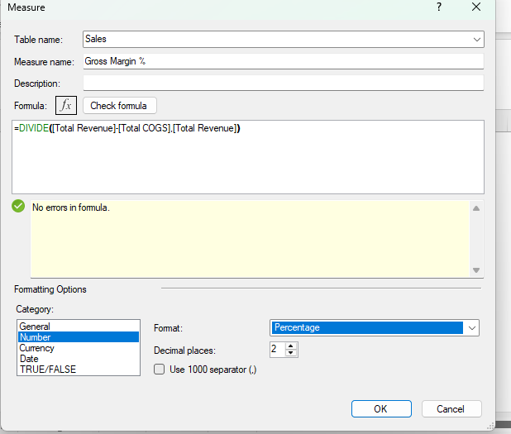
Implicit vs Explicit measure
PHẦN 3 · COLUMN VS MEASURE
Tên | Mục đích
Implicit measure | Tick cột số vào Values → “Sum of …” tự tạo: không tên, không định dạng, KHÔNG dùng lại được
Power Pivot → Measures → New Measure… | Explicit measure: tự đặt tên, viết DAX, chọn định dạng; dùng lại trong measure khác và CUBEVALUE (B6)
DIVIDE(tử, mẫu) | Phép chia an toàn: mẫu bằng 0 hoặc trống → ô trống thay vì lỗi
Measure (bảng Sales) | DAX
Total Revenue | SUM(Sales[Revenue])
Total COGS | SUM(Sales[COGS])
Gross Margin % | DIVIDE([Total Revenue] - [Total COGS], [Total Revenue])
TIP
Cột luôn kèm tên bảng: Sales[Revenue]. Measure ghi trần: [Total Revenue]. Quý 1/2025: 941.454.000 · 619.663.000 · 34,2%.
Ảnh: Demo/B5_Demo_DAX.xlsx, Power Pivot → Measures → New Measure (Gross Margin %)
Notes:
Thời lượng: 5,5 phút.
LỜI GIẢNG
(→ trên PV_Loc — hai trường GM_Dong đã tự biến mất khi xóa cột: tick Sales → Revenue) Tick cột Revenue, Pivot tự hiện "Sum of Revenue". Đây là implicit measure — measure ngầm. Tiện, nhưng không tên, không định dạng, và không dùng lại được trong công thức khác. (→ bỏ tick Revenue)
Mình viết explicit measure. (→ Power Pivot → Measures → New Measure…; Table name: Sales; Measure name: Total Revenue; Formula: =SUM(Sales[Revenue]); bấm Check formula; Category: Number, tick Use 1000 separator, Decimal places 0 → OK) Có tên rõ ràng, có định dạng. Nó xuất hiện trong danh sách trường với biểu tượng fx. (→ tick Total Revenue vào Values) 941.454.000 — khớp Quý 1.
(→ New Measure: Total COGS = SUM(Sales[COGS]), định dạng như trên) Tổng giá vốn. (→ New Measure: Gross Margin % = DIVIDE([Total Revenue]-[Total COGS],[Total Revenue]), Category: Percentage, 1 decimal → OK; tick vào Values) Và đây là điều hay nhất: measure gọi lại measure. Gross Margin % không cần biết doanh thu tính thế nào — nó dùng Total Revenue. Ra 34,2% — khớp KPI_SUMIFS. Từ giờ ai cần biên lợi nhuận chỉ kéo measure này vào; không ai phải tự nghĩ công thức nữa.
DIVIDE thay cho dấu gạch chéo: nếu ô nào doanh thu bằng 0, DIVIDE trả về ô trống thay vì lỗi chia cho 0.

Slide 18
4. Filter context: ô này đang bị lọc bởi những gì?
Notes:
Thời lượng: 0,5 phút.
LỜI GIẢNG
Phần 4: khái niệm khó nhất khóa học — lần thứ ba mình gặp nó, và lần này gọi đúng tên.

Slide 19
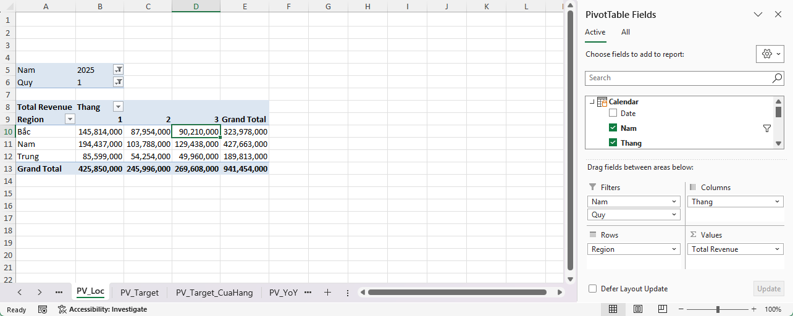
Filter context — Chuỗi C lần 3
PHẦN 4 · FILTER CONTEXT
Store[Region] = Bắc
90.210.000
một ô Pivot
SUM(Sales[Revenue])
Calendar[Nam] = 2025
Calendar[Thang] = 3
Buổi | Cùng một ý
B2 | tiêu chí SUMIFS (KPI_SUMIFS!D6)
B3 | tọa độ ô Pivot
B5 | filter context của measure
1. Đọc tọa độ ô: hàng, cột, Filters, Slicer
2. Bộ lọc chảy theo relationship, lookup → Sales
3. Tính công thức trên các dòng còn lại
Hình xương sống Chuỗi C dùng lại từ B2/B3 · Ảnh: Demo/B5_Demo_DAX.xlsx, sheet PV_Loc. Đối chiếu: sheet KPI_SUMIFS, ô D6 và E9
Notes:
Thời lượng: 7 phút.
LỜI GIẢNG
(→ trên PV_Loc: bỏ Gross Margin % và Total COGS khỏi Values, giữ Total Revenue; Rows: Store → Region; Columns: Calendar → Thang) Pivot quen thuộc: miền theo tháng, Quý 1/2025. (→ bấm ô Bắc × 3) Ô này: 90.210.000.
(→ hiện hình xương sống) Các bạn đã gặp hình này hai lần. Buổi 2, nó là SUMIFS với hai tiêu chí: miền bằng Bắc, tháng bằng 3. (→ mở sheet KPI_SUMIFS, chỉ ô D6) Đúng 90.210.000. Buổi 3, nó là tọa độ của một ô Pivot. Hôm nay nó có tên chính thức trong DAX: filter context — ngữ cảnh lọc.
Câu hỏi cho lớp: ô 90.210.000 đang bị lọc bởi những gì? (→ chờ) Ba bộ lọc: Region bằng Bắc từ hàng, Thang bằng 3 từ cột, Nam bằng 2025 — và Quy bằng 1 — từ vùng Filters. Measure tính ô này qua ba bước. Một: đọc tọa độ. Hai: bộ lọc chảy theo đường nối — Region = Bắc chảy từ Store xuống Sales, tháng và năm chảy từ Calendar xuống Sales. Ba: cộng Revenue của những dòng còn lại.
Câu hỏi tiếp: còn ô Grand Total góc dưới bên phải thì sao? (→ chờ) Không có miền, không có tháng — chỉ còn Nam = 2025 và Quy = 1. Nên nó là cả Quý 1: 941.454.000, khớp ô E9 của KPI_SUMIFS. Cùng một công thức SUM(Sales[Revenue]), mỗi ô ra một số khác nhau, vì mỗi ô có ngữ cảnh lọc riêng. Đó là toàn bộ bí mật của measure.

Slide 20
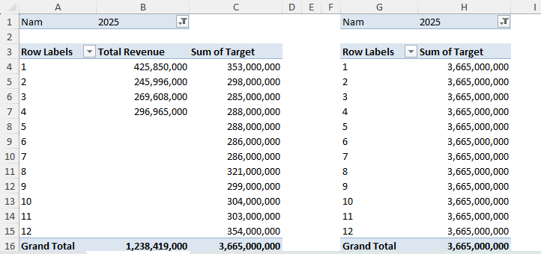
Lọc bằng cột của lookup
PHẦN 4 · FILTER CONTEXT
Hide from Client Tools (Power Pivot: chuột phải tiêu đề cột)
Ẩn cột khỏi danh sách trường của Pivot, để người dùng không kéo nhầm cột của bảng fact vào Rows / Columns.
Quy tắc
Rows, Columns, Filters, Slicer: lấy cột của LOOKUP (Calendar, Store, Product, Customer).
Sales[Thang] chỉ lọc được Sales — không chảy sang Target.
TIP
Ẩn: Sales[Nam], [Thang], [Order_Date], [Store_Code], [Product_Code], [Customer_ID] · Target[Store_Code], [Thang], [Ngay_Dau_Thang]. Cột ẩn chuyển màu xám trong Data View.
Ảnh: Demo/B5_Demo_DAX.xlsx, sheet PV_Lookup_vs_Fact
Notes:
Thời lượng: 7,5 phút.
LỜI GIẢNG
Một cái bẫy rất hay gặp. Bảng Sales có sẵn cột Nam và Thang từ Buổi 4. Calendar cũng có Nam và Thang. Dùng cột nào cũng được chứ?
(→ Insert → PivotTable ▾ → From Data Model → New Worksheet, đổi tên sheet PV_Lookup_vs_Fact; Filters: Calendar → Nam = 2025; Rows: Calendar → Thang; Values: Total Revenue, Target → Target) Pivot bên trái lấy tháng từ Calendar: tháng 1 doanh thu 425 triệu 850, target 353 triệu; tháng 2 doanh thu 246 triệu, target 298 triệu. Từ tháng 5 trở đi chỉ có target, vì dữ liệu bán hàng mới tới tháng 4.
(→ chép Pivot sang bên phải: chọn cả Pivot, Ctrl+C, dán ở cột F; trong Pivot mới: bỏ Calendar[Thang], kéo Sales → Thang vào Rows) Pivot bên phải lấy tháng từ bảng Sales. Doanh thu vẫn đúng. Nhưng target — 3.665.000.000 ở mọi dòng.
Câu hỏi cho lớp: vì sao? (→ chờ) Nhớ hướng lọc: bộ lọc chảy từ lookup xuống fact. Thang của Calendar chảy xuống được cả Sales lẫn Target. Thang của Sales thì nằm ở đáy một bảng fact — nó lọc được chính Sales, nhưng không chảy sang Target, vì hai fact không nối thẳng với nhau.
Quy tắc: hàng, cột, bộ lọc, slicer luôn lấy cột của bảng lookup. (→ xóa Pivot bên phải: chọn cả Pivot → Delete) Và để không ai kéo nhầm, mình giấu các cột khóa và cột ngày của bảng fact đi. (→ Power Pivot, Data View, bảng Sales: giữ Ctrl chọn tiêu đề Nam, Thang, Order_Date, Store_Code, Product_Code, Customer_ID → chuột phải → Hide from Client Tools; làm tương tự cho Target: Store_Code, Thang, Ngay_Dau_Thang) Cột chuyển màu xám trong Data View, và biến mất khỏi danh sách trường của Pivot.

Slide 21
5. CALCULATE và ALL: đổi bộ lọc có chủ đích
Notes:
Thời lượng: 0,5 phút.
LỜI GIẢNG
Phần 5: nếu filter context là bộ lọc Pivot đặt lên mỗi ô, thì CALCULATE là cách mình đổi bộ lọc đó.

Slide 22
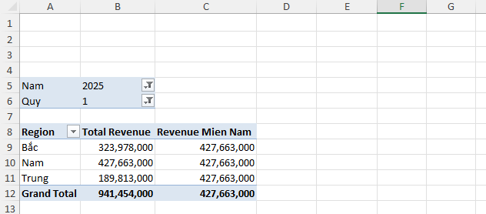
CALCULATE
PHẦN 5 · CALCULATE & ALL
CALCULATE(<biểu thức>, <bộ lọc 1>, <bộ lọc 2>, …)
Tính biểu thức dưới bộ lọc mình đặt; bộ lọc trong CALCULATE GHI ĐÈ bộ lọc cùng cột của ô Pivot, các bộ lọc khác giữ nguyên.
fx
Revenue Mien Nam := CALCULATE([Total Revenue], Store[Region] = "Nam")
Revenue Mien Nam ở dòng Bắc, Trung, Nam
427.663.000
Region bị thay bằng Nam; bộ lọc Quý 1 vẫn giữ
TIP
Demo xong, xóa measure này: Power Pivot → Measures → Manage Measures → Delete.
Ảnh: Demo/B5_Demo_DAX.xlsx, sheet PV_Loc
Notes:
Thời lượng: 5,5 phút.
LỜI GIẢNG
(→ trên PV_Loc: bỏ Calendar[Thang] khỏi Columns) Pivot còn ba miền, Quý 1. (→ New Measure: Revenue Mien Nam = CALCULATE([Total Revenue], Store[Region]="Nam"), định dạng số → OK; tick vào Values)
Câu hỏi cho lớp: dòng Bắc, cột Revenue Mien Nam ra 427.663.000 — bằng đúng doanh thu miền Nam. Pivot có sai không? (→ chờ) Không sai. Ô đó có ngữ cảnh lọc Region = Bắc từ hàng. Nhưng CALCULATE nói: "bỏ bộ lọc Region đang có, thay bằng Region = Nam". Bộ lọc của CALCULATE thắng. Còn bộ lọc Nam = 2025, Quý 1 ở vùng Filters thì CALCULATE không đụng tới, nên vẫn là Quý 1.
CALCULATE là hàm quan trọng nhất của DAX: giữ nguyên bộ lọc này, thay bộ lọc kia. Hai slide tới đều dựa vào nó. (→ Power Pivot → Measures → Manage Measures → chọn Revenue Mien Nam → Delete) Measure này chỉ để minh họa, mình xóa đi.

Slide 23
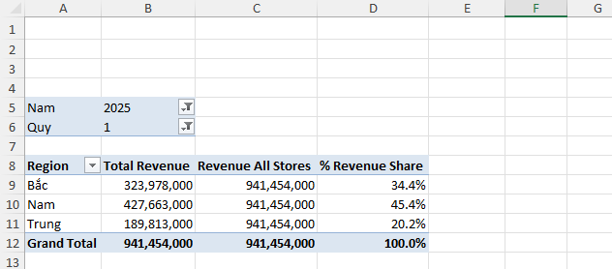
ALL → % of Total
PHẦN 5 · CALCULATE & ALL
ALL(<bảng hoặc cột>)
Bỏ mọi bộ lọc trên bảng (hoặc cột) đó — dùng trong CALCULATE để lấy “mẫu số chung”.
Measure | DAX
Revenue All Stores | CALCULATE([Total Revenue], ALL(Store))
% Revenue Share | DIVIDE([Total Revenue], [Revenue All Stores])
Bắc
34,4%
Trung
20,2%
Nam
45,4%
TIP
Đúng Pct_Share của Buổi 1. B1 khóa mẫu số bằng $B$5; DAX khóa bằng ALL. ALL(Store) bỏ lọc miền, cửa hàng — bộ lọc Calendar vẫn giữ.
Ảnh: Demo/B5_Demo_DAX.xlsx, sheet PV_Loc
Notes:
Thời lượng: 5 phút.
LỜI GIẢNG
Buổi 1 các bạn tính phần trăm đóng góp của từng miền: doanh thu miền chia ô tổng, và phải khóa ô tổng bằng dấu đô-la để kéo công thức không bị trượt. Trong DAX, "khóa mẫu số" làm bằng ALL.
(→ New Measure: Revenue All Stores = CALCULATE([Total Revenue], ALL(Store)) → OK; tick vào Values) Mọi dòng đều 941.454.000. ALL(Store) xóa bộ lọc miền khỏi ô, nên mẫu số luôn là tổng các cửa hàng. Bộ lọc Quý 1 thì vẫn còn.
(→ New Measure: % Revenue Share = DIVIDE([Total Revenue], [Revenue All Stores]), Percentage → OK; tick vào Values) Bắc 34,4%, Trung 20,2%, Nam 45,4%. Câu hỏi cho lớp: các bạn đã thấy ba con số này ở đâu? (→ chờ) Buổi 1, cột Pct_Share. Cùng một sự thật, giờ là một measure: đặt nó vào Pivot theo cửa hàng, theo tháng, theo ngành — nó tự tính lại, không cần dấu đô-la nào.

Slide 24
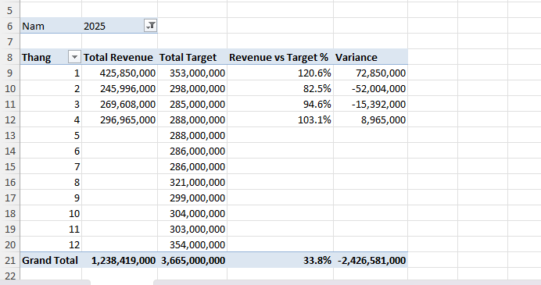
Measure cho Target
PHẦN 5 · CALCULATE & ALL
Measure | DAX
Total Target (bảng Target) | SUM(Target[Target])
Revenue vs Target % | DIVIDE([Total Revenue], [Total Target])
Variance | IF(ISBLANK([Total Revenue]), BLANK(), [Total Revenue] - [Total Target])
T1/2025
120,6%
T2/2025
82,5%
T3/2025
94,6%
T4/2025
103,1%
TIP
Không có IF(ISBLANK…): Variance tháng 5 = −288.000.000 — “hụt 288 triệu” chỉ vì chưa có dữ liệu. T1 + T2 gộp: 103,2%. Tết 2025: 29/01 · Tết 2024: 10/02.
Ảnh: Demo/B5_Demo_DAX.xlsx, sheet PV_Target
Notes:
Thời lượng: 6 phút.
LỜI GIẢNG
Giờ trả lời nửa đầu câu hỏi mở buổi. (→ New Measure, Table name: Target: Total Target = SUM(Target[Target]) → OK) Measure target nằm ở bảng Target cho dễ tìm. (→ New Measure, Table name: Sales: Revenue vs Target % = DIVIDE([Total Revenue],[Total Target]), Percentage → OK)
(→ Insert → PivotTable ▾ → From Data Model → New Worksheet, đổi tên PV_Target; Filters: Calendar → Nam = 2025; Rows: Calendar → Thang; Values: Total Revenue, Total Target, Revenue vs Target %) Tháng 1: 120,6%. Tháng 2: 82,5%. Tháng 3: 94,6%. Tháng 4: 103,1%.
Thêm chênh lệch tuyệt đối. (→ New Measure: Variance = [Total Revenue]-[Total Target] → OK; tick vào Values) Tháng 1 vượt 72 triệu 850. Nhưng nhìn tháng 5: âm 288 triệu. Câu hỏi cho lớp: tháng 5 bán kém đến vậy sao? (→ chờ) Tháng 5 chưa có dữ liệu. Doanh thu trống, trừ đi target thì ra số âm. Một con số như vậy mà lên báo cáo thì cả phòng kinh doanh bị gọi lên. (→ Manage Measures → Edit Variance: =IF(ISBLANK([Total Revenue]), BLANK(), [Total Revenue]-[Total Target]) → OK) Chưa có doanh thu thì để trống. Tháng 5 trở đi giờ chỉ còn target.
Còn một chuyện lạ: tháng 1 vượt khoảng 21%, tháng 2 hụt khoảng 17%. (→ chờ một nhịp) Buổi 4 các bạn đã thấy trong Calendar: Tết 2025 rơi vào 29/01, Tết 2024 rơi vào 10/02. Năm nay cả mùa mua sắm trước Tết nằm trọn trong tháng 1, còn kỳ nghỉ Tết kéo tháng 2 xuống. Năm ngoái mùa mua sắm trải qua cả cuối tháng 1 lẫn đầu tháng 2. Target lại được lập bằng doanh thu cùng tháng dương lịch năm trước nhân 110% — nên tháng 1 bị đặt thấp, tháng 2 bị đặt cao. Gộp hai tháng lại thì đạt 103,2%. Tháng 2 không bán kém — target lệch mùa Tết. Đây là câu trả lời Tầng 3 cho chữ "vì sao".

Slide 25
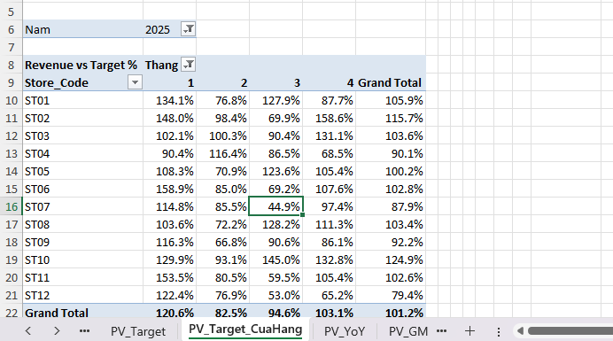
Target không lọc theo ngành
PHẦN 5 · CALCULATE & ALL
Rows = Product[Category] · Quý 1
Bánh kẹo 36,2% · Gia dụng 21,7% · Thực phẩm khô 18,0% · Đồ uống 11,8% · Chăm sóc cá nhân 11,2% · Sữa 1,8%
= doanh thu ngành ÷ target CẢ CHUỖI (936.000.000) → vô nghĩa
Measure không báo lỗi — người dùng phải biết giới hạn.
ST07 · T3/2025
44,9%
8.539.000 / 19.000.000
ST07 · T4/2025
97,4%
hồi phục sau cải tạo
TIP
KPI dictionary ghi rõ: Revenue vs Target % lọc theo store, region, month — KHÔNG theo product/category.
Ảnh: Demo/B5_Demo_DAX.xlsx, sheet PV_Target · ST07 cải tạo 10–31/03/2025 (B3 Show Details)
Notes:
Thời lượng: 3 phút.
LỜI GIẢNG
(→ trên PV_Target: Rows đổi thành Product → Category; Filters thêm Calendar → Quy = 1) Theo ngành, Quý 1: Bánh kẹo đạt 36%, Sữa đạt chưa tới 2%. Câu hỏi cho lớp: ngành Sữa thảm hại vậy sao? (→ chờ) Không. Target không có ngành, nên mẫu số ở mọi dòng là target của cả chuỗi. Con số này không có nghĩa gì. Measure không báo lỗi — người dùng phải biết giới hạn của nó, và mình ghi giới hạn đó vào KPI dictionary ở Phần 7.
(→ bỏ Quy khỏi Filters; Rows: Store → Store_Code; Columns: Calendar → Thang; Values chỉ giữ Revenue vs Target %; Row Labels/Column Labels lọc tháng 1–4) Theo cửa hàng và tháng thì có nghĩa. (→ bấm ô ST07 × 3) ST07 tháng 3: 44,9%. Buổi 3 các bạn đã dùng Show Details để thấy cửa hàng Nha Trang cải tạo từ 10 đến 31/03. Tháng 4 lên lại 97,4% — đúng con số bài về nhà Buổi 4. Một câu chuyện, ba buổi, ba công cụ, cùng một kết luận.

Slide 26
6. Time intelligence: lũy kế và so với cùng kỳ
Notes:
Thời lượng: 0,5 phút.
LỜI GIẢNG
Phần 6: hai câu hỏi sếp nào cũng hỏi — từ đầu năm tới giờ bao nhiêu, và so với năm ngoái thế nào.

Slide 27
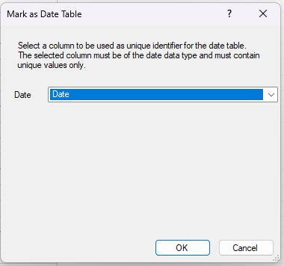
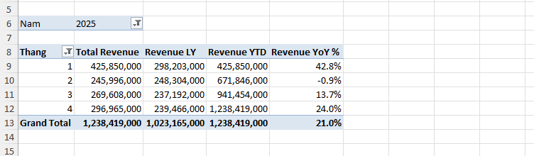
YTD · cùng kỳ năm trước
PHẦN 6 · TIME INTELLIGENCE
Tên | Mục đích
Design → Mark as Date Table | Khai báo Calendar là bảng lịch: mỗi ngày một dòng, liên tục (731 ngày ✔)
DATESYTD(Calendar[Date]) | Từ đầu năm tới ngày cuối của ô → lũy kế
DATEADD(Calendar[Date], -1, YEAR) | Lùi các ngày của ô một năm → cùng kỳ
Measure | DAX
Revenue YTD | CALCULATE([Total Revenue], DATESYTD(Calendar[Date]))
Revenue LY | CALCULATE([Total Revenue], DATEADD(Calendar[Date], -1, YEAR))
Revenue YoY % | IF(ISBLANK([Total Revenue]), BLANK(), DIVIDE([Total Revenue] - [Revenue LY], [Revenue LY]))
TIP
YoY T1 +42,8% · T2 −0,9% · T3 +13,7% · T4 +24,0%; YTD T4 +21,0%. Không chặn ô trống: T5 = −100%.
PRO TIP
SAMEPERIODLASTYEAR cho cùng kết quả với DATEADD lùi 1 năm.
Ảnh: Demo/B5_Demo_DAX.xlsx, Power Pivot → Design → Mark as Date Table; sheet PV_YoY
Notes:
Thời lượng: 8 phút.
LỜI GIẢNG
Trước hết, cho mô hình biết đâu là bảng lịch. (→ cửa sổ Power Pivot, tab Calendar → Design → Mark as Date Table → Date column: Date → OK) Điều kiện: mỗi ngày đúng một dòng, không bỏ sót ngày nào. Calendar Buổi 4 dựng từ 01/01/2024 đến 31/12/2025, bảy trăm ba mươi mốt ngày liên tục — đạt.
(→ New Measure: Revenue YTD = CALCULATE([Total Revenue], DATESYTD(Calendar[Date]))) Lại là CALCULATE: giữ năm của ô, nhưng thay bộ lọc ngày bằng "từ 1/1 tới ngày cuối của ô". (→ New Measure: Revenue LY = CALCULATE([Total Revenue], DATEADD(Calendar[Date], -1, YEAR))) Và cùng kỳ năm trước: dịch các ngày của ô lùi một năm.
(→ Insert → PivotTable ▾ → From Data Model → New Worksheet, đổi tên PV_YoY; Filters: Calendar → Nam = 2025; Rows: Calendar → Thang; Values: Total Revenue, Revenue LY, Revenue YTD) Tháng 1/2025: 425 triệu 850; cùng kỳ năm trước 298 triệu 203. Lũy kế tới tháng 4: 1 tỷ 238 triệu.
(→ New Measure: Revenue YoY % = DIVIDE([Total Revenue]-[Revenue LY],[Revenue LY]), Percentage → OK; tick vào Values) Tháng 1 tăng 42,8%, tháng 2 giảm 0,9%. Câu hỏi cho lớp: tháng 1 tăng gần 43% so với năm ngoái — có đáng mở tiệc không? (→ chờ) Cũng là Tết: tháng 1 năm nay có Tết, tháng 1 năm ngoái thì không. So tháng 1 với tháng 1 là so hai thứ khác nhau. Gộp lũy kế tới tháng 4 cho bức tranh công bằng hơn: tăng 21%.
Kéo xuống tháng 5: YoY âm 100%. Cùng cái bẫy với Variance — chưa có doanh thu, trừ năm ngoái thì ra âm hết. (→ Edit Revenue YoY %: =IF(ISBLANK([Total Revenue]), BLANK(), DIVIDE([Total Revenue]-[Revenue LY],[Revenue LY])) → OK; Row Labels lọc tháng 1–4) Chặn ô trống, rồi lọc bảng về bốn tháng có dữ liệu.

Slide 28
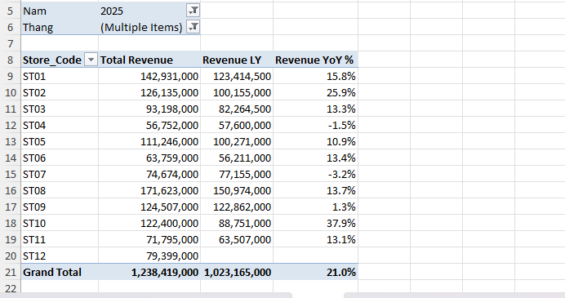
Like-for-like: ST12 và ô YoY trống
PHẦN 6 · TIME INTELLIGENCE
ST12 khai trương 01/06/2024
79.399.000
T1–T4/2025 · không có kỳ gốc
YTD T4 · cả chuỗi 12 cửa hàng
+21,0%
gồm cả ST12
YTD T4 · like-for-like 11 cửa hàng
+13,3%
chỉ cửa hàng có đủ hai kỳ
TIP
D2: thấy ô trống, hỏi vì sao trước khi kết luận; thấy tổng đẹp, hỏi tổng gồm những gì. ST10 +37,9% · ST07 −3,2% · ST04 −1,5%.
Ảnh: Demo/B5_Demo_DAX.xlsx, sheet PV_YoY
Notes:
Thời lượng: 6,5 phút.
LỜI GIẢNG
(→ trên PV_YoY: Rows đổi thành Store → Store_Code; Filters: Calendar → Thang chọn 1, 2, 3, 4; Values: Total Revenue, Revenue LY, Revenue YoY %) YoY bốn tháng đầu năm, theo cửa hàng. ST10 tăng mạnh nhất, gần 38%. ST07 giảm 3% — tháng cải tạo kéo xuống. Và ST12: hai ô trống.
Câu hỏi cho lớp: ST12 mất dữ liệu năm ngoái à? (→ chờ) Buổi 4 các bạn đã có câu trả lời: ST12 khai trương 01/06/2024. Bốn tháng đầu năm 2024 nó chưa tồn tại. Revenue LY trống, DIVIDE gặp mẫu số trống thì trả về trống — không phải lỗi, mà là sự thật.
Nhưng chuyện chưa hết. Dòng tổng ghi tăng 21%. Trong đó có 79 triệu của ST12 — doanh thu năm nay không có kỳ gốc. Cộng nó vào là so một chuỗi mười hai cửa hàng với một chuỗi mười một cửa hàng. (→ Filters: thêm Store → Store_Code, bỏ chọn ST12) So like-for-like — chỉ các cửa hàng có đủ hai kỳ: tăng 13,3%. Khác 21% rất nhiều.
Đây là kỹ năng D2: thấy ô trống, hỏi vì sao trước khi kết luận; thấy tổng đẹp, hỏi tổng đó gồm những gì. (→ bỏ lọc ST12)

Slide 29
7. KPI dictionary: một định nghĩa, mọi báo cáo
Notes:
Thời lượng: 0,5 phút.
LỜI GIẢNG
Phần 7: quay lại nửa sau câu hỏi mở buổi — vì sao mỗi báo cáo một số.

Slide 30
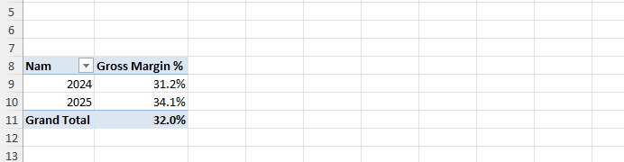
KPI dictionary
PHẦN 7 · KPI DICTIONARY
KPI | Measure (DAX) | Dimensions | Target
Total Revenue | SUM(Sales[Revenue]) | region, store, category, month | = Total Target
Total Orders | DISTINCTCOUNT(Sales[Order_ID]) | region, store, month | 1.000 đơn/tháng
Avg Order Value | DIVIDE([Total Revenue], [Total Orders]) | region, store, month | 300.000
Gross Margin % | DIVIDE([Total Revenue] - [Total COGS], [Total Revenue]) | category, region, month | 33%
Revenue YoY % | DIVIDE([Total Revenue] - [Revenue LY], [Revenue LY]) | region, category, month | +10%
Active Customers | DISTINCTCOUNT(Sales[Customer_ID]) | region, segment, month | 700 KH/tháng
Revenue vs Target % | DIVIDE([Total Revenue], [Total Target]) | store, region, month — KHÔNG category | 100%
D2 — kiểm giả định (câu chuyện #5)
GM% 2024: 31,2% → 2025: 34,1%. Giá vốn chỉ có MỘT bảng (Product[Unit_Cost]) cho cả hai năm, giá bán 2025 cao hơn 2024 khoảng 3,9% → ghi vào cột “Giới hạn”.
Course Plan, Phụ lục C · owner, ngưỡng Warning/Critical: KPI Definition Card (B2) · Ảnh: Demo/B5_Demo_DAX.xlsx, sheet PV_YoY
Notes:
Thời lượng: 9,5 phút.
LỜI GIẢNG
Quay lại hai con số đầu buổi: 34,18% và 33,77%. Hai báo cáo khác nhau vì mỗi người tự viết công thức. Cách chữa không phải là họp để chọn một công thức — mà là đặt công thức vào một chỗ duy nhất: measure trong Data Model. Từ nay ai cần biên lợi nhuận đều kéo measure Gross Margin %; không ai có cơ hội tính trung bình của trung bình nữa.
Bảng trên slide gọi là KPI dictionary — từ điển KPI. Các bạn đã làm KPI Definition Card ở Buổi 2; giờ mỗi card có thêm một dòng quan trọng nhất: measure nào thực hiện định nghĩa đó. Để ý cột Dimensions: Revenue vs Target % ghi rõ không theo ngành — bài học của Slide 25. (→ Manage Measures → Edit Gross Margin % → ô Description gõ: "(Doanh thu − giá vốn) ÷ doanh thu. Giá vốn: một bảng Product[Unit_Cost] cho mọi năm." → OK) Định nghĩa và giới hạn nằm ngay trong mô hình.
Nói đến giới hạn. (→ PV_YoY: xóa mọi bộ lọc ở vùng Filters (Nam, Thang, Store_Code); Rows: Calendar → Nam; Values chỉ giữ Gross Margin %) Biên lợi nhuận gộp năm 2024: 31,2%. Năm 2025: 34,1%. Câu hỏi cho lớp: biên lợi nhuận tăng gần 3 điểm — báo cáo lên ban giám đốc được chưa? (→ chờ) Khoan. Kiểm tra giả định trước. Giá vốn lấy từ đâu? Từ một bảng Product duy nhất — giá vốn hiện tại, áp cho cả hai năm. Trong khi giá bán năm 2024 thấp hơn năm nay khoảng 4%. Lấy giá vốn năm nay trừ vào giá bán năm ngoái thì biên năm ngoái tất nhiên thấp. Phần "tăng" này phần lớn là do cách dữ liệu được lưu, không phải do kinh doanh tốt hơn. Đó chính là thứ phải ghi vào cột "Giới hạn" của KPI card. Đây là kỹ năng D2 ở mức Competent: kiểm giả định trước khi kết luận.

Slide 31
Thực hành 1: Hoàn thành bộ 6 KPI
PHẦN 8 · THỰC HÀNH
10 phút
T | Revenue | Orders | AOV | GM % | YoY % | KH
1 | 425.850.000 | 1.398 | 304.614 | 35,2% | +42,8% | 831
2 | 245.996.000 | 823 | 298.902 | 33,7% | −0,9% | 605
3 | 269.608.000 | 923 | 292.100 | 33,1% | +13,7% | 637
4 | 296.965.000 | 966 | 307.417 | 33,8% | +24,0% | 670
1. Viết 3 measure (bảng Sales): Total Orders = DISTINCTCOUNT(Sales[Order_ID]) · Avg Order Value = DIVIDE([Total Revenue], [Total Orders]) · Active Customers = DISTINCTCOUNT(Sales[Customer_ID]).
2. Sheet mới PV_KPI_Thang (From Data Model): Filters Calendar[Nam] = 2025 · Rows Calendar[Thang] (lọc 1–4) · Values: 6 KPI.
3. Kiểm tay AOV: lọc Product[Category] = Bánh kẹo, Calendar[Quy] = 1 → Total Revenue ÷ Total Orders = AOV?
Kiểm tay — Bánh kẹo, Quý 1
338.733.000 ÷ 1.739 đơn = 194.786
AVERAGE(Sales[Revenue]) = 153.830 — trung bình một DÒNG, không phải một ĐƠN
Kiểm tra: Filters Calendar[Nam] = 2025, Rows Calendar[Thang] 1–4 · KH = Active Customers
Notes:
Thời lượng: 10 phút.
LỜI GIẢNG (giao bài)
(→ học viên tự làm 10 phút) Bốn KPI đã có: doanh thu, biên lợi nhuận, YoY, và % target. Các bạn tự viết ba measure còn lại — công thức trên slide. Rồi dựng một Pivot KPI theo tháng và so với bảng kiểm tra.
Bước 3 là bài kiểm tra quan trọng: lọc riêng ngành Bánh kẹo, Quý 1. Lấy Total Revenue chia Total Orders bằng máy tính — có ra đúng Avg Order Value không?
GHI CHÚ GIẢNG VIÊN
Đếm số đơn bằng DISTINCTCOUNT, không phải COUNTROWS: một đơn có nhiều dòng (Line_No). COUNTROWS cho Quý 1 ra 6.187 (số dòng), không phải 3.144 đơn.
Bánh kẹo, Quý 1: 1.739 đơn có mua bánh kẹo; AOV 194.786 = giá trị phần bánh kẹo trong mỗi đơn đó. Học viên dùng AVERAGE(Sales[Revenue]) sẽ ra 153.830 — trung bình một dòng, không phải một đơn.
Active Customers không cộng dồn: Quý 1 theo miền 492 + 307 + 657 = 1.456, nhưng Grand Total là 1.208 — khách mua ở nhiều miền chỉ đếm một lần. Câu 4 của quiz dùng chi tiết này.
Revenue YoY % trống ở mọi dòng: Rows đang dùng Sales[Thang] (chưa ẩn cột ở Slide 20), hoặc chưa Mark as Date Table.

Slide 32
Thực hành 2: Đối soát với KPI_SUMIFS
PHẦN 8 · THỰC HÀNH
10 phút
Kiểm tra — Quý 1/2025
941.454.000
3.144 đơn · AOV 299.445
Gross Margin 34,18%
Bắc × 3: 90.210.000
Khớp = B2 và B5 cùng nói một sự thật
1. Sheet mới PV_DoiSoat_B2 (From Data Model): Filters Nam = 2025, Quy = 1 · Rows Store[Region] · Columns Calendar[Thang] · Values: Total Revenue, Total Orders, Avg Order Value, Gross Margin %.
2. GETPIVOTDATA (gõ =, bấm ô Pivot) trừ ô KPI_SUMIFS: Bắc × 3 (D6) · Doanh thu Quý 1 (E9) · Số đơn (E16) · GM% (E30) → phải bằng 0.
Diagram View: hình ngôi sao, 6 bảng, 6 relationship; Sales và Target gặp nhau qua Store, Calendar
6 KPI + Total Target, Revenue vs Target %, Variance là explicit measure, có định dạng
Đối soát với KPI_SUMIFS: chênh lệch 0
Đối chiếu: Practice/B5_MCI_Mart_Answer.xlsx, sheet Kiem_tra_B5 (đủ 64 ô Miền × Tháng × 4 KPI)
Notes:
Thời lượng: 10 phút.
LỜI GIẢNG
(→ đi vòng lớp) Đây là khoảnh khắc chốt buổi hôm nay. Bảng KPI_SUMIFS các bạn làm ở Buổi 2 bằng bốn khối SUMIFS và công thức chia. Hôm nay cùng bảng đó ra từ Data Model, bằng bốn measure. Hai cách làm khác hẳn nhau — số có khớp không?
(→ trên máy giảng viên: ô trống cạnh Pivot gõ =, bấm ô Bắc × 3 của Pivot, gõ -KPI_SUMIFS!D6 → Enter) Bằng 0. (→ làm tương tự cho ô tổng Quý 1 với E9) Bằng 0. Bạn nào có số khác 0 thì kiểm tra lại vùng Filters: phải là Nam 2025 và Quý 1, lấy từ Calendar.
Khớp nghĩa là Buổi 2 và Buổi 5 cùng nói một sự thật. Từ nay các bạn có một nguồn duy nhất: mọi báo cáo mới chỉ cần kéo measure vào. (→ mở Practice/B5_MCI_Mart_Answer.xlsx, sheet Kiem_tra_B5) File đáp án đối soát đủ 64 ô — bốn KPI, ba miền và dòng tổng, ba tháng và Quý 1. Đây cũng là file khởi đầu Buổi 6.

Slide 33
Excel Quiz Challenge
4 câu hỏi nhanh · câu 3–4 là tình huống
Notes:
Thời lượng: 0,2 phút.
LỜI GIẢNG
Bốn câu hỏi nhanh. Câu 3 và 4 là hai con số lạ các bạn sẽ gặp ngoài đời.

Slide 34
Question 1: Measure vs Column
PHẦN 9 · QUIZ & TỔNG KẾT
KPI Gross Margin % nên viết thế nào trong Data Model?
Calculated column GM từng dòng, rồi lấy Average
Calculated column GM từng dòng, rồi lấy Sum
A
B
✓ Đáp án
Measure: DIVIDE(tổng doanh thu − tổng giá vốn, tổng doanh thu)
Implicit measure Average of Revenue
C
C
D
Notes:
Khoảng 35 giây. Đáp án: C.
LỜI GIẢNG
C. Tỷ lệ phải tính tổng trước, chia sau, cho từng ô Pivot — đó là measure. Average của cột GM từng dòng ra 33,77% thay vì 34,18%; Sum thì vô nghĩa.

Slide 35
Question 2: Hai bảng fact
PHẦN 9 · QUIZ & TỔNG KẾT
Sales và Target đều có cột Store_Code. Nối thế nào để phân tích doanh thu so với target theo cửa hàng?
✓ Đáp án
Relationship thẳng giữa Sales[Store_Code] và Target[Store_Code]
Nối cả hai vào lookup chung Store (và Calendar), lọc qua lookup
A
B
B
Merge Target vào Sales bằng Power Query
Không nối được, phải dùng SUMIFS
C
D
Notes:
Khoảng 35 giây. Đáp án: B.
LỜI GIẢNG
B. Hai fact không nối thẳng với nhau — Store_Code lặp lại ở cả hai bảng, quan hệ đó là nhiều–nhiều. Cả hai nối vào Store và Calendar; bộ lọc từ hai lookup chung chảy xuống cả hai fact.

Slide 36
Question 3: Tình huống — Con số lặp lại
PHẦN 9 · QUIZ & TỔNG KẾT
Pivot Quý 1/2025: Rows = Product[Category], Values = Total Target. Sáu dòng đều ra 936.000.000. Vì sao?
Thiếu Mark as Date Table
Measure Total Target viết sai
A
B
✓ Đáp án
Target có grain tháng × cửa hàng, không có chiều sản phẩm; Product không lọc được Target
Phải Refresh All
C
C
D
Notes:
Khoảng 35 giây. Đáp án: C.
LỜI GIẢNG
C. Cùng một con số ở mọi dòng nghĩa là trường ở Rows không lọc được bảng ở Values. Với Target, đó là thiết kế: kế hoạch không lập theo ngành. Ghi giới hạn này vào KPI dictionary và đừng đặt ngành hàng cạnh Revenue vs Target %.

Slide 37
Question 4: Tình huống — Tổng lệch
PHẦN 9 · QUIZ & TỔNG KẾT
Active Customers Quý 1 theo miền: 492 + 307 + 657 = 1.456. Nhưng Grand Total ghi 1.208. Kết luận nào đúng?
Pivot bị lỗi, phải Refresh
Thiếu relationship Sales – Customer
A
B
✓ Đáp án
Không lỗi: khách mua ở nhiều miền chỉ đếm một lần ở dòng tổng; DISTINCTCOUNT không cộng dồn
Phải đổi sang SUM(Sales[Customer_ID])
C
C
D
Notes:
Khoảng 35 giây. Đáp án: C.
LỜI GIẢNG
C. Dòng tổng có ngữ cảnh lọc riêng — "cả ba miền" — và đếm khách không trùng trên cả ba miền. Đếm phân biệt, giống tỷ lệ, không cộng dồn được. Đây là lý do mọi KPI phải là measure: Pivot cộng các dòng thì sai, measure tính lại cho ô tổng thì đúng.

Slide 38
Tổng kết & insight của bạn
PHẦN 9 · QUIZ & TỔNG KẾT
Điểm chính cần nhớ
Insight của bạn (1 câu)
(1) Star schema: fact ở giữa, lookup xung quanh, 1-*; bộ lọc chảy lookup → fact. Hai fact gặp nhau qua lookup chung.
(2) Calculated column tính từng dòng; MEASURE tính từng ô. Tỷ lệ và đếm phân biệt luôn là measure.
(3) Filter context = tọa độ của ô. CALCULATE đổi bộ lọc; ALL bỏ bộ lọc.
(4) Time intelligence cần Calendar liên tục; hàng/cột lấy từ Calendar, không lấy từ fact.
(5) KPI dictionary: mỗi KPI một measure, một định nghĩa, kèm giới hạn — đối soát trước khi dùng.
“Theo Revenue vs Target %, ___ (con số), nguyên nhân khả dĩ là ___, nên ___ (hàm ý).”
Con số
Nguyên nhân
Hàm ý
Gợi ý: so tháng 1 với tháng 2, rồi mở Calendar xem Tết rơi vào ngày nào.
Notes:
Thời lượng: 1,7 phút.
LỜI GIẢNG
Năm điều cần nhớ (→ đọc lướt 5 ý trên slide). Viết câu insight trong một phút. (→ chờ, gọi 1–2 bạn đọc)
Câu mẫu: "Tháng 1/2025 đạt 120,6% target nhưng tháng 2 chỉ 82,5%; gộp hai tháng đạt 103,2%. Nguyên nhân khả dĩ: Tết 2025 rơi vào 29/01 còn Tết 2024 rơi vào 10/02, trong khi target lập theo cùng tháng dương lịch năm trước nhân 110% — mua sắm Tết dồn sang tháng 1. Nên đánh giá tháng 1 và 2 gộp, không kết luận tháng 2 bán kém." Câu này đi từ con số, qua nguyên nhân đã kiểm chứng, tới hàm ý. Bước tiếp theo — nên lập target thế nào — là câu hỏi Tầng 4 của Buổi 6.

Slide 39
Buổi sau: Dashboard
PHẦN 9 · QUIZ & TỔNG KẾT
“Giám đốc bán hàng có 5 giây. Họ cần thấy gì đầu tiên?”
Hôm nay số đã đúng và thống nhất. Buổi 6: trình bày cho người ra quyết định — KPI card bằng CUBEVALUE đọc thẳng các measure hôm nay.
B6 · Dashboard
Về nhà
Bài tập về nhà (bắt buộc): B5_BTVN_MCI_Mart_KPI_T1_T4_2025.xlsx — báo cáo tháng 1–4 của phòng Kinh doanh lệch số Tài chính: đối soát, tìm 4 lỗi, sửa mô hình và measure, KPI dictionary, 3 câu hỏi cho Sales Director, 1 câu insight
Tập trước capstone: C3 Mô hình · C4 KPI
Nộp trước Buổi 6 tại hocvien.mcivietnam.com · đọc handout B5 · tick “Checklist trước Buổi 6”
✓ B5 · Star schema + DAX
File đáp án B5 (Practice/B5_MCI_Mart_Answer.xlsx) là file khởi đầu Buổi 6.
Notes:
Thời lượng: 0,8 phút.
LỜI GIẢNG
Hôm nay các bạn đã nối sáu bảng thành một mô hình ngôi sao, viết bộ KPI một lần, và chứng minh nó khớp từng đồng với Buổi 2. Năng lực D2 — đối soát, kiểm giả định — giờ ở mức Competent.
Bài về nhà là chính câu hỏi mở buổi, ở ngoài đời: phòng Kinh doanh gửi một báo cáo, số lệch với Tài chính. Các bạn đối soát, tìm ra bốn lý do khiến báo cáo đó sai, sửa mô hình và measure, rồi viết KPI dictionary. Đây cũng là hai tiêu chí C3 Mô hình và C4 KPI của bài capstone Buổi 7, cộng lại 35% số điểm — làm tốt bài này là các bạn đã tập trước phần đó.
Số đã đúng. Nhưng một bảng Pivot dày đặc phần trăm không phải thứ giám đốc muốn đọc. Buổi 6 mình biến các measure hôm nay thành một dashboard một trang — mỗi con số trên đó vẫn đến từ đúng các measure này. Cảm ơn cả lớp, hẹn gặp lại!

